Slide 1
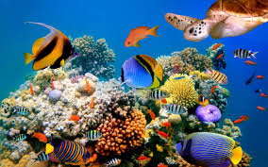
Подводный мир

Slide 2
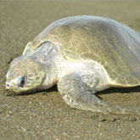
Черепаха
Живет на суше и в воде,
И у кого-то дома,
Несет защиту на себе,
Замедлив ход немного.

Slide 3
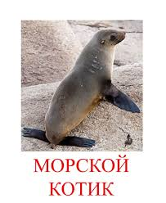
Морской котик
Рыбку словит очень ловко,
Скушает на берегу,
Обсушит хвостик, тельце, лапки,
Усатую мордочку подставит теплу.

Slide 4
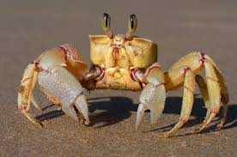
Краб
Насладившись морем,
Обратно на берег спешит,
Нору разрывая,
В подземные замки бежит.

Slide 5
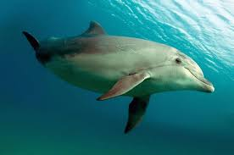
Дельфин
Как маленький ребенок,
Он любит поиграть,
Сторонник водных гонок,
Быстрей всех обогнать.

Slide 6
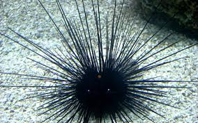
Морской еж
Дно морское очень колко,
Всюду длинные иголки,
Чуть заметно шевелясь,
Добрались они до нас.

Slide 7
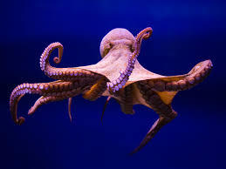
Осьминог
По морям и океанам
Бродит чудище морское,
Страх вселяет капитанам,
Без зубов и без хвоста
Поцелуи всем даря.

Slide 8
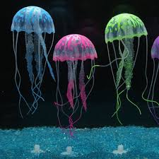
Медуза
Когда прилив на море
Ты эту гостью жди,
И выходя на берег,
Смотри, не наступи!

Slide 9
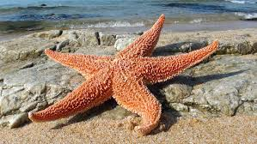
Морская звезда
Среди морских глубин
Фигура обитает,
Известна на весь подводный мир,
Ей слава не мешает.

Slide 10
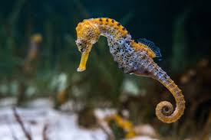
Морской конек
Услышав, как его зовут,
Вы скажите: тебе бы травку пощипать
И попастись бы в поле,
Не место тебе в море.

Slide 11
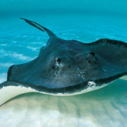
Скат
Среди кораллов, меж планктона
Величаво, не гремя, надвигается гроза,
Широкой тенью накрывает,
Заряды молний посылает.

Slide 12
Спасибо за внимание!
Спасибо за внимание!

